Slide 1
ECOLOGIA
Introdução, Cadeias alimentares, Matéria e Energia no Ecossistema.

Slide 2
O termo ECOLOGIA foi empregado pela 1ª vez por E. Haeckel, em 1866.
ECO / LOGIA
gr. OIKOS
ESTUDO
CASA, AMBIENTE
Ecologia é o estudo das interações dos seres vivos entre si e com o meio ambiente.

Slide 3
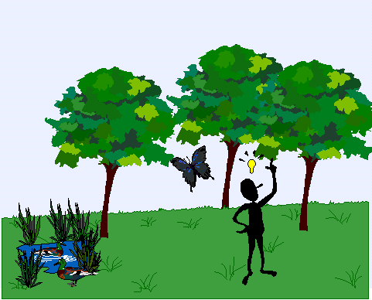
Ciência 1869
Fenômenos complexos
Sociologia
Zoologia
Física
Meteorologia
Genética
Botânica
Antropologia
Pedagogia
Biologia
Geografia
Matemática
Estatística
Química

Slide 4

BREVE HISTÓRICO...
Década de 1970: movimentos culturais começam a questionar o modelo sócio-político-cultural vigente
* "Filhos da Guerra"
* Movimento Hippie;
* Movimento feminista;
* Guerra do Vietnã;
* Movimento negro.
As pessoas começaram a tomar consciência de que queriam um mundo melhor – MOVIMENTO VERDE.

Slide 5
ECOLOGIA x ECONOMIA
ESTUDO DO AMBIENTE
MANEJO DO AMBIENTE
“DESTRUIÇÃO DO AMBIENTE!!!”
Incêndio de florestas;
Poluição do solo;
Poluição das águas;
Poluição do ar;
Extração exacerbada de recursos naturais;
Extinção de espécies;
Déficit na qualidade de vida!!!

Slide 6
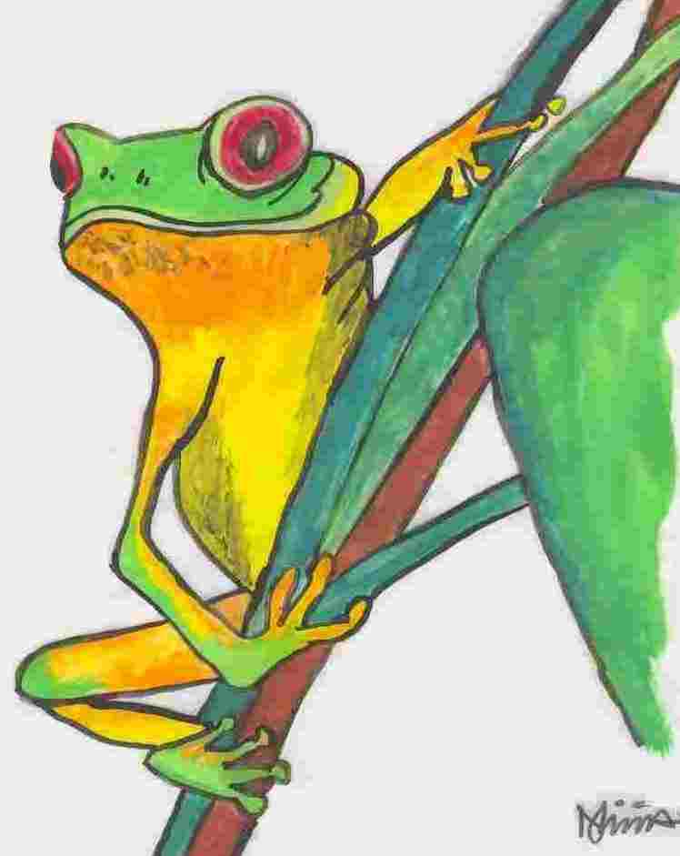
Qual o campo de atuação da ECOLOGIA?
CÉLULAS → TECIDOS → ÓRGÃOS →
SISTEMAS → ORGANISMOS → POPULAÇÕES
→ COMUNIDADES → ECOSSISTEMA →
BIOSFERA

Slide 7
Qual o campo de atuação da ECOLOGIA?
POPULAÇÕES: conjuntos de indivíduos de uma mesma espécie;
COMUNIDADE: conjunto de populações;
ECOSSISTEMA: conjunto da comunidade e o ambiente (fatores bióticos e abióticos);
BIOSFERA: é o conjunto de todos os ecossistemas da Terra.

Slide 8
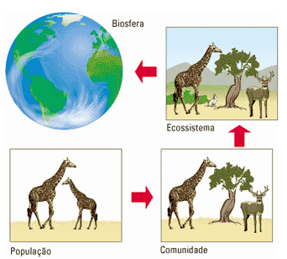

Slide 9
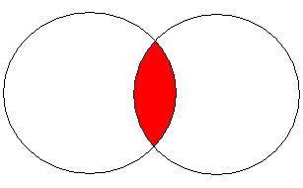
Ecótono: Transição entre dois ecossistemas vizinhos.
Ecossistema 1
Ecossistema 2
ECÓTONO

Slide 10
AUTÓTROFOS:
HETERÓTROFOS:

Slide 11
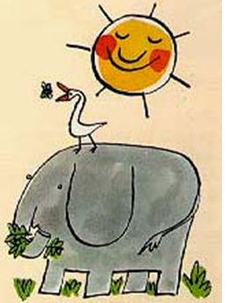
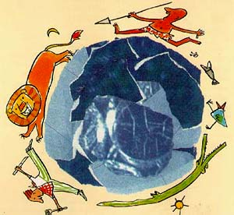
CADEIA ALIMENTAR (Cadeia Trófica)
Relações de alimentação entre os organismos de uma comunidade, iniciando-se nos produtores e passando pelos herbívoros, predadores e decompositores, por esta ordem.

Slide 12
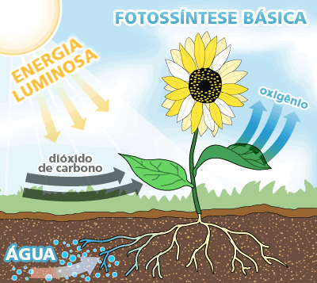
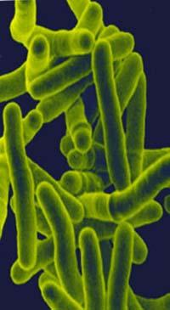
CADEIA ALIMENTAR (Cadeia Trófica)
PRODUTORES: capazes de fixar a energia luminosa sob a forma de energia química. São chamados autótrofos.
Dividem-se em:
* Produtores fotossintetizantes;
* Produtores químiossintetizantes.

Slide 13
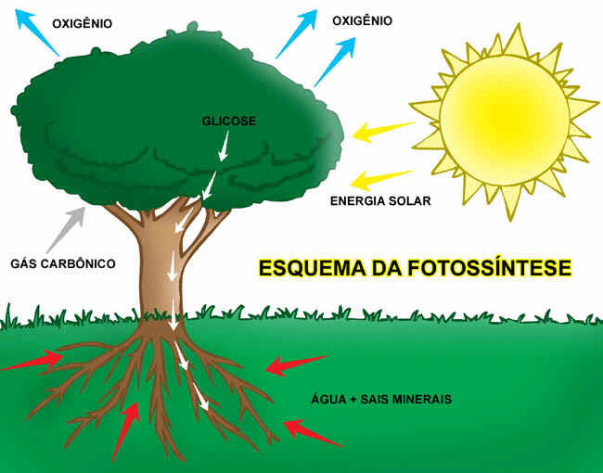
PRODUTORES FOTOSSINTETIZANTES:
* Equação geral da fotossíntese:
12 H2O + 6 CO2 + energia → C6H12O6 + 6 H2O + 6 O2

Slide 14
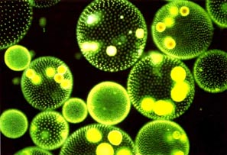
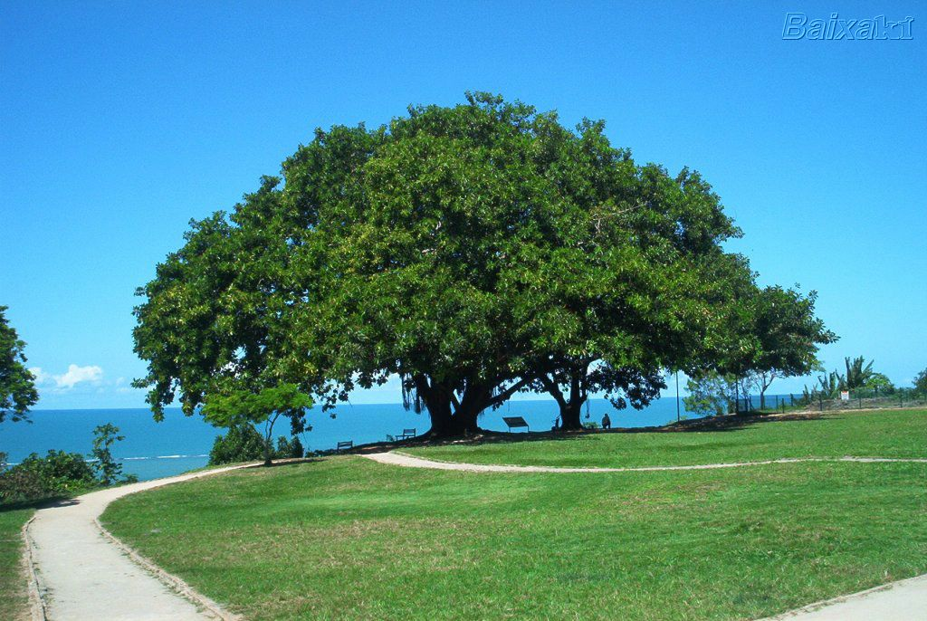
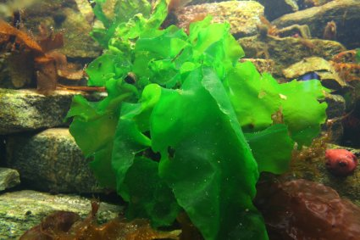
CADEIA ALIMENTAR (Cadeia Trófica)
PRODUTORES FOTOSSINTETIZANTES:
* São as plantas verdes, algas e fitoplâncton.

Slide 15
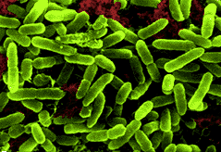
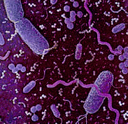
CADEIA ALIMENTAR (Cadeia Trófica)
PRODUTORES QUIMIOSSINTÉTICOS:
* A matéria orgânica é proveniente da oxidação de compostos orgânicos;
* Ocorrem em certas bactérias.
2 NH3 + 3 O2 → 2 NO2 + 2 H⁺ + 2 H2O + energia

Slide 16
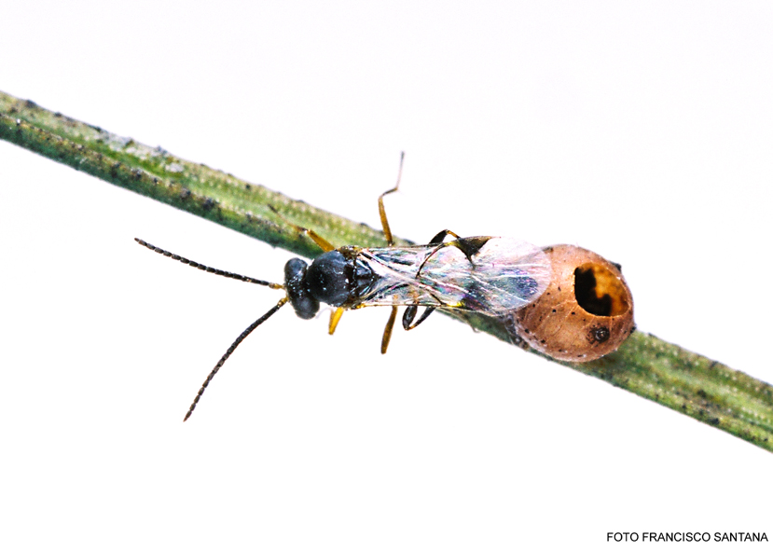
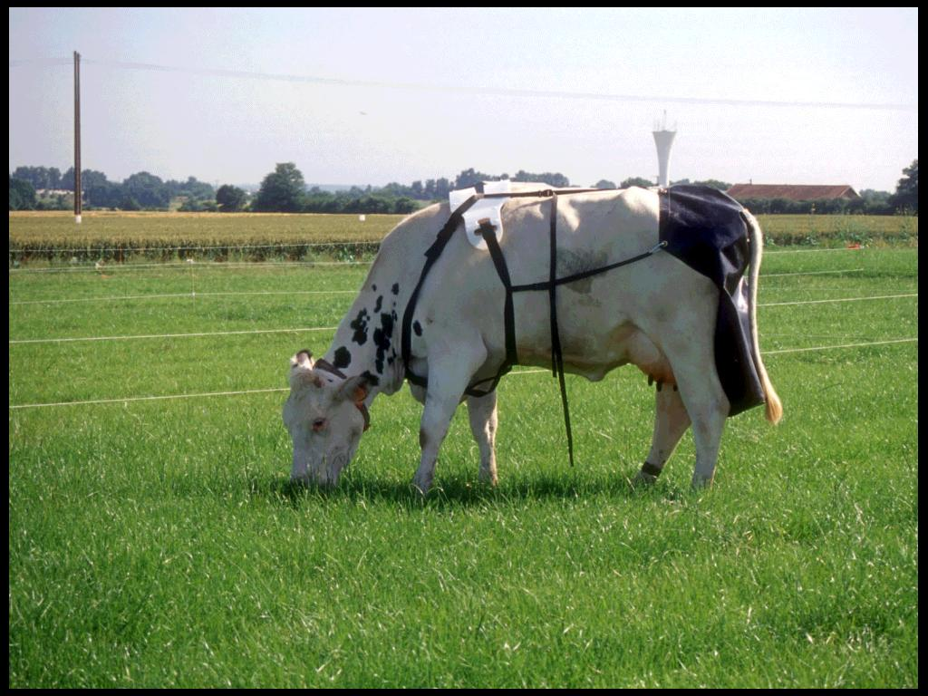
CADEIA ALIMENTAR (Cadeia Trófica)
CONSUMIDORES: são organismos que não produzem seu alimento (heterótrofos) e nutrem-se dos produtores (direta ou indiretamente).
* Consumidores primários (C1): são os herbívoros e parasitas de plantas verdes.

Slide 17
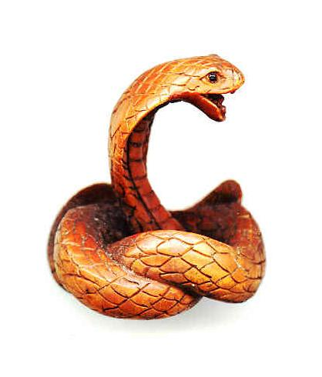
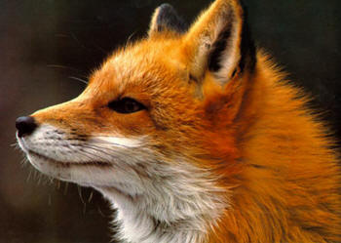
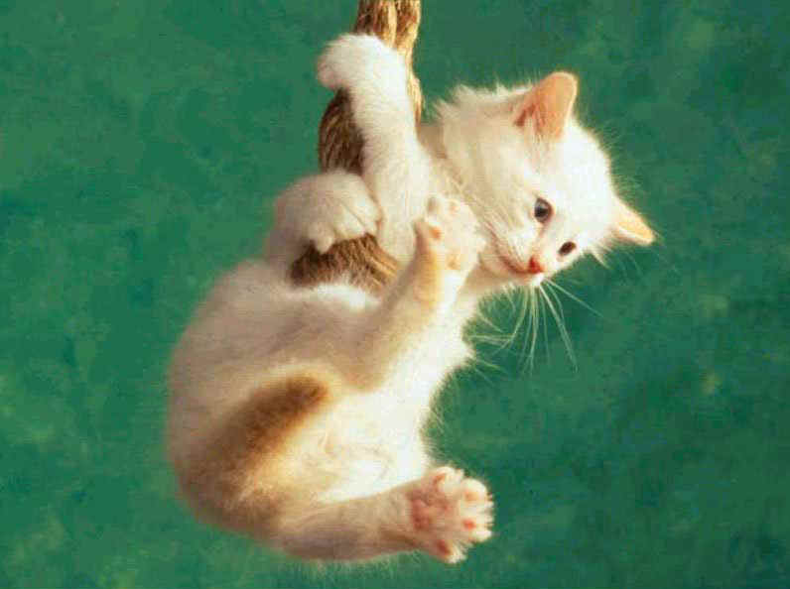
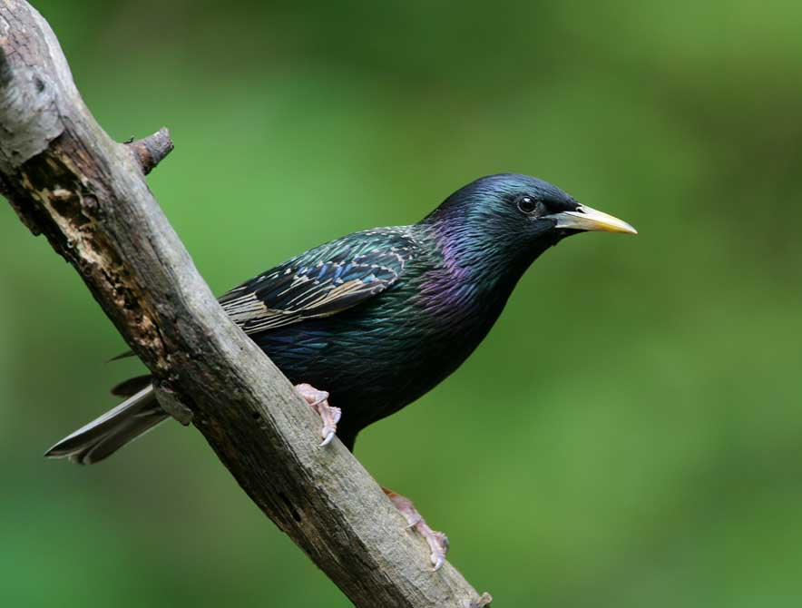
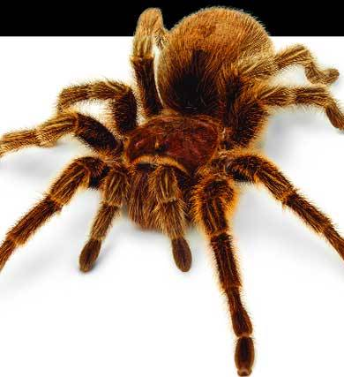
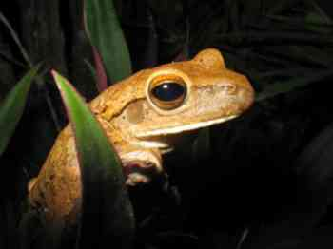
CADEIA ALIMENTAR (Cadeia Trófica)
* Consumidores secundários (C2): são os carnívoros que se alimentam de herbívoros.

Slide 18
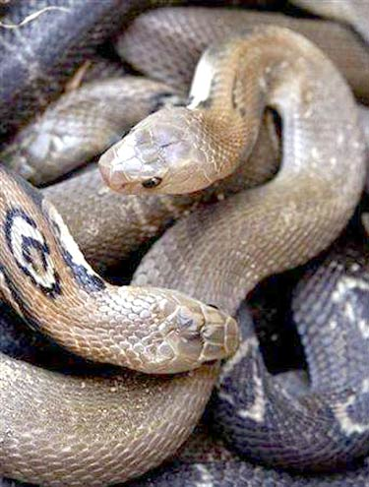
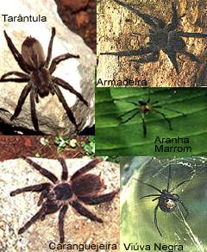
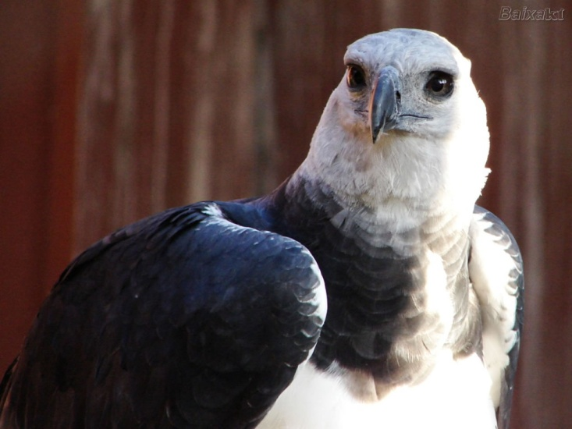
CADEIA ALIMENTAR (Cadeia Trófica)
* Consumidores terciários (C3): são os carnívoros que se alimentam de carnívoros.

Slide 19
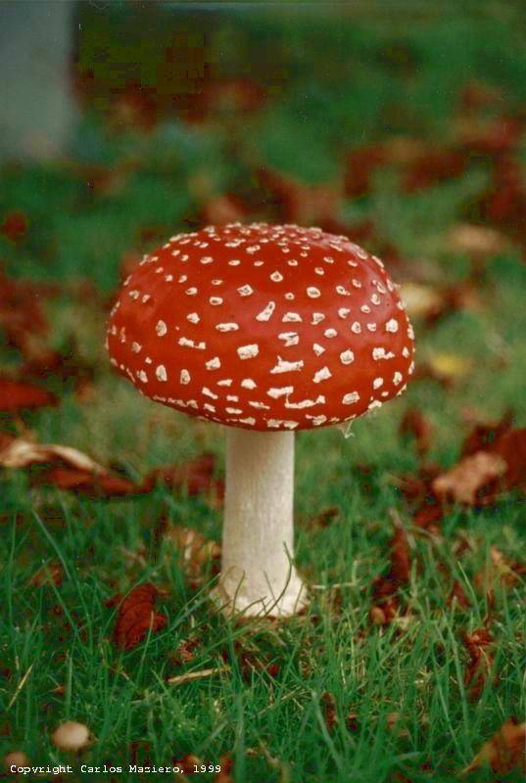
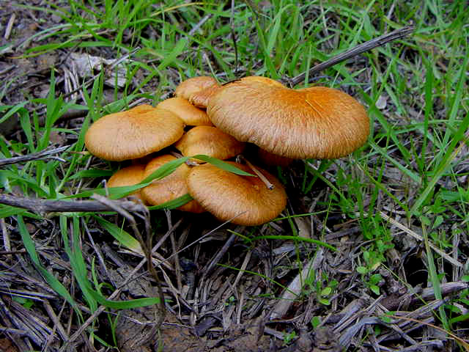
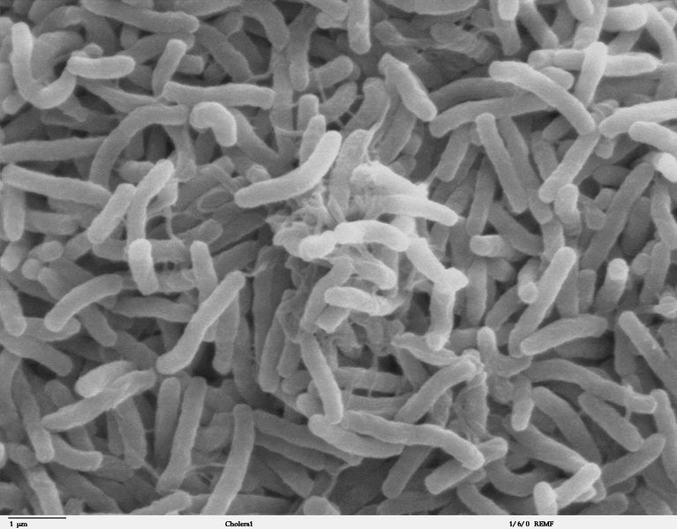
CADEIA ALIMENTAR (Cadeia Trófica)
*Decompositores: decompõe matéria orgânica morta em inorgânica, num processo natural de reciclagem de matéria.

Slide 20
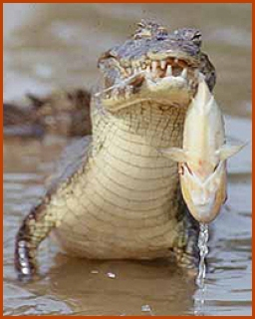
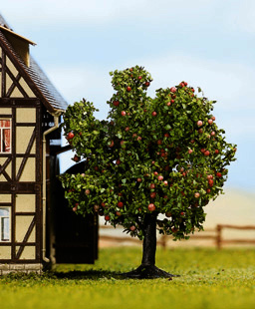
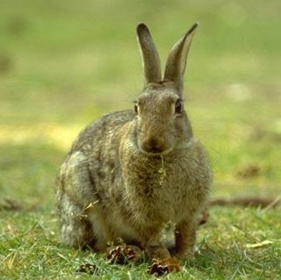
CADEIA ALIMENTAR (Cadeia Trófica)
Numa CADEIA ALIMENTAR o NÍVEL TRÓFICO é a posição do organismo na cadeia.
PLANTA > HERBÍVORO > CARNÍVORO
1º Nível Trófico 2º Nível Trófico 3º Nível Trófico

Slide 21
Classificação dos seres vivos nas cadeias alimentares
São classificados
como decompositores
Fungos e bactérias
Capim
Grilo
Sapo
Cobra
Seriema
Hábito alimentar
Produtor
Herbívoro
Carnívoros
Grau de consumo
Consumidor
primário
Consumidor
secundário
Consumidor
terciário
Consumidor
quaternário
Produtor
Nível trófico (NT)
1° NT
2° NT
3° NT
4° NT
5° NT
A classificação de onívoro não aparece, no hábito alimentar, para os animais representados em cadeias, mas somente em teias alimentares.

Slide 22
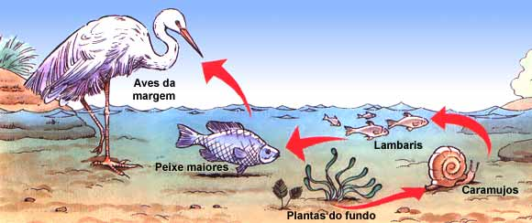
CADEIA ALIMENTAR (Cadeia Trófica)
Quando se constrói uma cadeia alimentar, as setas indicam sempre o trajeto do alimento.

Slide 23
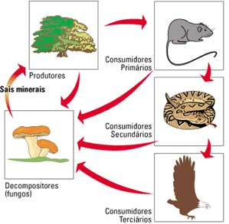

Slide 24
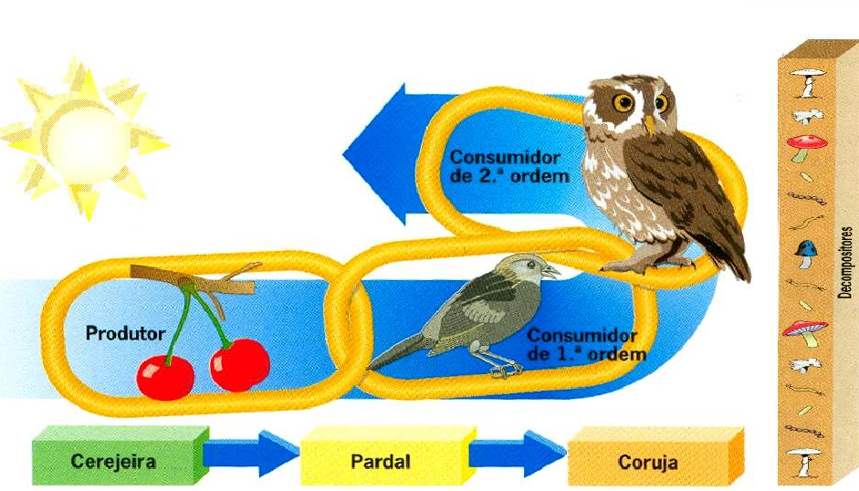

Slide 25
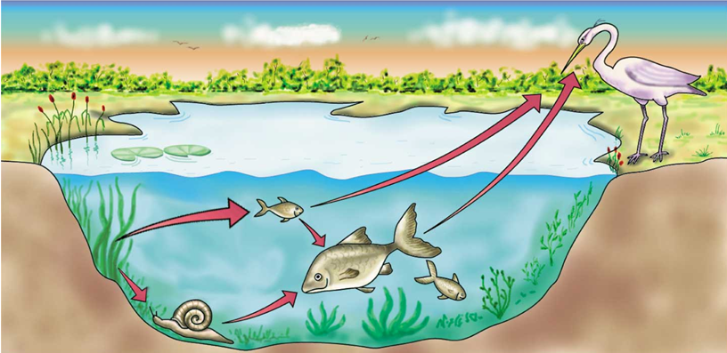
TEIA ALIMENTAR
É um conjunto de cadeias alimentares interconectadas, geralmente representado como um diagrama das relações entre os diversos organismos de um ecossistema. Nas teias aparecem os organismos onívoros.

Slide 26
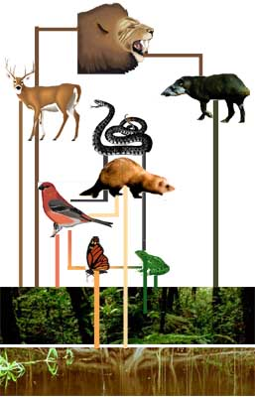

Slide 27
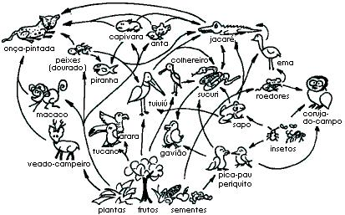
EXEMPLO DE UMA TEIA ALIMENTAR DO PANTANAL

Slide 28
Por que é difícil encontrarmos cadeias alimentares com muito elos?
A transformação da energia luminosa em química, denominada fotossíntese, é responsável pela entrada de energia nos ecossistemas.
Um aspecto importante para se entender a transferência de energia dentro de uma cadeia alimentar é a compreensão da primeira Lei da Termodinâmica, que diz: “A energia não pode ser criada nem destruída, e sim transformada.” Outro aspecto importante é o fato de que a quantidade de energia disponível diminui à medida que é transferida de um nível trófico ao outro.
A explicação para este decréscimo energético de um nível trófico ao outro é o fato de cada organismo gasta grande parte da energia absorvida na manutenção das funções vitais.

Slide 29
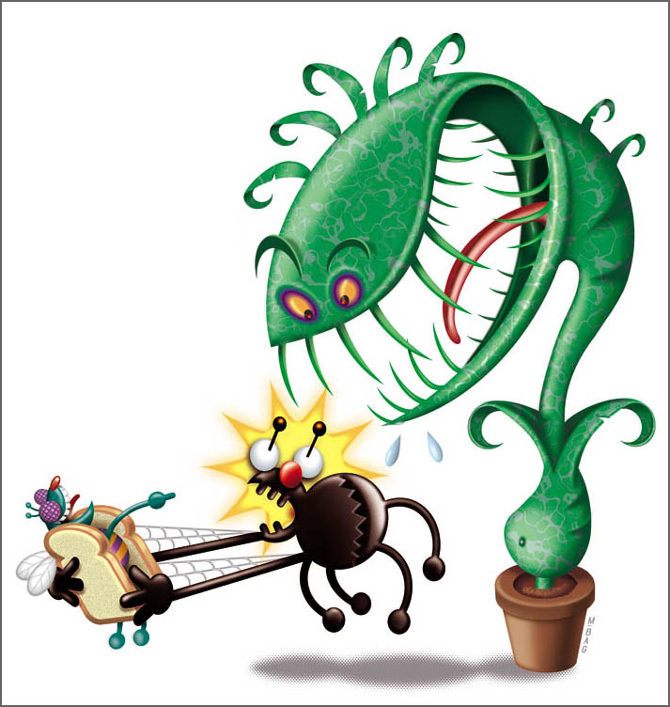
FLUXO
DE
ENERGIA

Slide 30
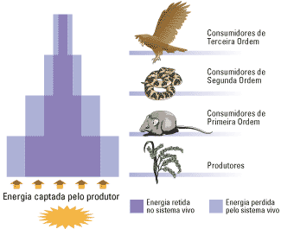
Cadeias e teias alimentares
Fluxo de energia nas cadeias alimentares
Aumento do nível trófico
Diminuição da energia disponível

Slide 31
PIRÂMIDES ECOLÓGICAS
Numérica (predador-presa)
5 gaviões
10 cobras
20 sapos
100 gafanhotos
1000 plantas
Numérica invertida (parasita-hospedeiro)
200000 bactérias
100000 protozoários
200 pulgões
1 planta

Slide 32
Biomassa
1 Kg de biomassa de cons. 4
10 Kg de biomassa de cons. 3
100 Kg de biomassa de cons. 2
1000 Kg de biomassa de cons.1
10000 Kg de biomassa de produtores
Energética
consumidor 4
consumidor 3
consumidor 2
consumidor 1
produtores
Energia mantida no sistema
Energia perdida pelo sistema

Slide 33
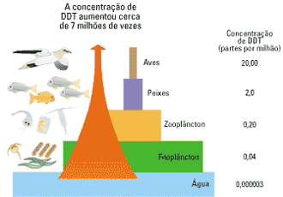
Cadeias e teias alimentares
DDT: acumulação nos consumidores
de último nível

